Slide 1
Modul registrácie prihlasovania webovej aplikácie
Frederik Kohár
Školiteľ : RNDr. Marek Nagy, PhD.

Slide 2
Motivácia
Zjednodušenie autentifikácie pre deti
Žiadne nové heslá
Vyriešenie problému s centralizáciou

Slide 3
Použité metódy v bakalárskej práci
Meno + heslo + email
Facebook
Google
Univerzitné konto
QR kód
Hlasová biometria

Slide 4
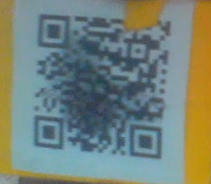
QR kód
qrcode – knižnica na vytvorenie QR kódu
qrcode.toDataURL(id:password, {errorCorrectionLevel : 'H’});
jsqr.js – knižnica na analýzu QR kódu
let code = jsQR(imageData.data, imageData.width, imageData.height);
Veľká úspešnosť

Slide 5
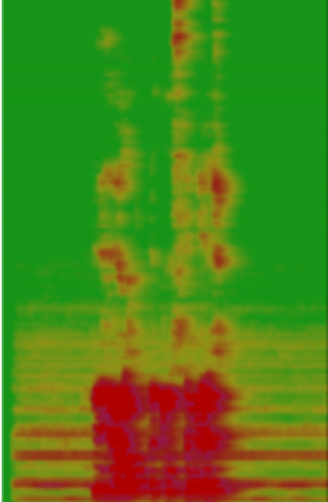
Hlas
AnalyserNode
euclidean-distance knižnica
Spektrogram
Slabá úspešnosť
 | muž | žena | chlapec | dievča
muž | 350 | 600 | 750 | 900
žena | 600 | 370 |  | 500
chlapec | 750 |  | 320 | 550
dievča | 900 | 500 | 550 | 380

Slide 6
Facebook a Google
Registrácia aplikácie v službách
this.passport.use('google‘ ,new strategy({
clientID: process.env["GOOGLE_CLIENT_ID"],
clientSecret: process.env["GOOGLE_CLIENT_SECRET"],
callbackURL: process.env["RURL"] + instance.url + 'callback',
passReqToCallback: true
}

Slide 7
Univerzitné prihlásenie
Certifikát podpísaný nejakou autoritou
entryPoint
Nepodarilo sa otestovať

Slide 8
Použité knižnice
Passport.js
Sequelize.js
Nodemailer.js
Bcrypt.js

Slide 9
Manažment možností prihlásenia
Pridanie a odobranie možnosti
Iba prihlásený používateľ, pridaná možnosť sa viaže k hlavnému účtu
Pri odobraní možnosti sa vymaže z databázy
Strata QR kódu, zmena údajov

Slide 10
Ďakujem za pozornosť

